Slide 1



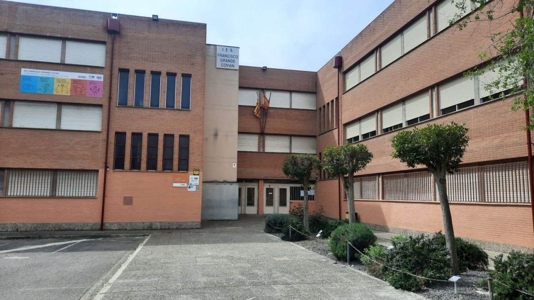
PUERTAS ABIERTAS AL FUTURO
40 AÑOS DE EDUCACIÓN PÚBLICA
JORNADA PUERTAS ABIERTAS BACHILLERATO
IES FRANCISCO GRANDE COVIÁN

Slide 2
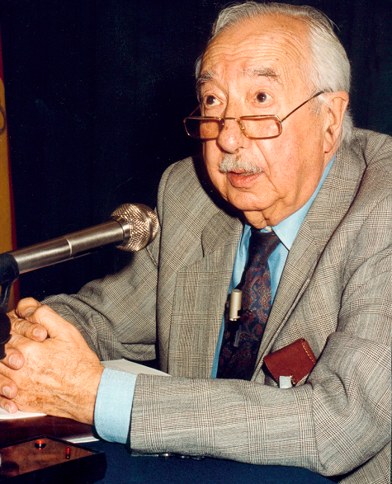
Orígenes de nuestro centro
El IES Francisco Grande Covián de Zaragoza empezó a funcionar como Instituto de Bachillerato en el curso 1985-86. En 1995 pasó a ser un Instituto de Educación Secundaria.
Uno de sus principales objetivos ha sido adaptar lo que ofrece a lo que las familias del barrio de Las Fuentes necesitan y esperan, intentando dar siempre una educación cercana y de calidad.
El centro lleva el nombre de D. Francisco Grande Covián en honor a su trayectoria como médico e investigador español, estrechamente ligado a la ciudad de Zaragoza y a su Universidad.

Slide 3



Información del Centro
C/ Tomás Higuera, 60 50002 - Zaragoza
Teléfono : 976 42 23 08 - FAX : 976 59 42 96
E-mail: iesfgc@iesfgc.net

Slide 4




Vías de comunicación
TUTORES Y TUTORAS
DEPARTAMENTO DE ORIENTACIÓN
EQUIPO DE BIENESTAR Y PROTECCIÓN
JEFES DE ESTUDIOS
DIRECTORA

Slide 5


Horario y organización
  Inicio de la jornada: 8:30 h.
  Fin de la jornada: 14:20 h.
  6 periodos lectivos de 50 minutos
  5 minutos entre clases para desplazamientos
  Recreo: 30 minutos (11:10-11:40)
PUNTUALIDAD
Si un alumno/a llega tarde, debe registrarte en el parte de faltas de Conserjería.
Además, las faltas de asistencia y los retrasos quedarán registrados por el profesorado diariamente en el SIGAD.

Slide 6

Departamento de Orientación
Orientadora
Profesora de Servicios a la Comunidad
Auxiliar Educación especial
Profesorado de Pedagogía Terapéutica
Nuestra oferta educativa abarca desde los 12-16 años (ESO) hasta que nuestro alumnado cumple 18 años (Bachillerato) y accede a la Universidad o a un Ciclo Formativo de Grado Superior.

Slide 7


¿Qué es?
Bachillerato es una etapa educativa que prepara al alumnado para estudios superiores o el mundo laboral.
¿Para qué?
Acceder a CFGS y/o estudios universitarios
Realizar el acceso a la Universidad(PAU)
Tres Modalidades
Bachillerato de Humanidades y Ciencias Sociales.
Bachillerato de Ciencias Y Tecnología.
Bachillerato Música y Artes Escénicas

Slide 8
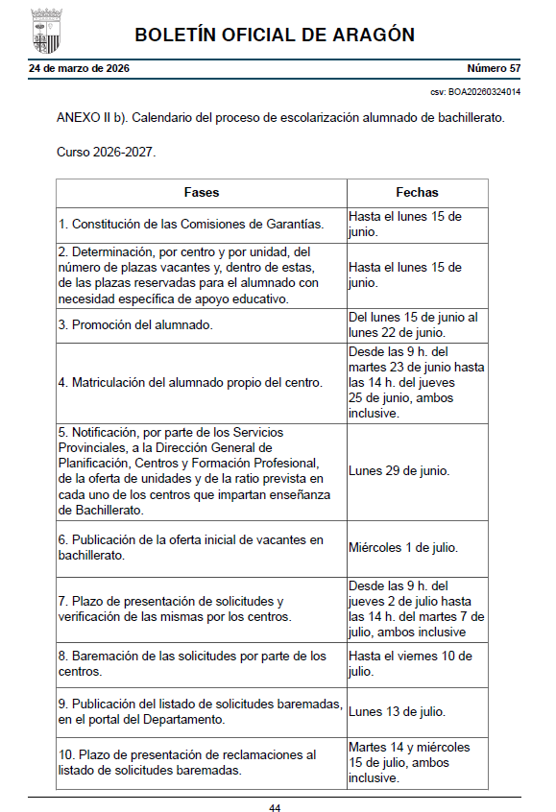
FECHAS A TENER EN CUENTA

Slide 9
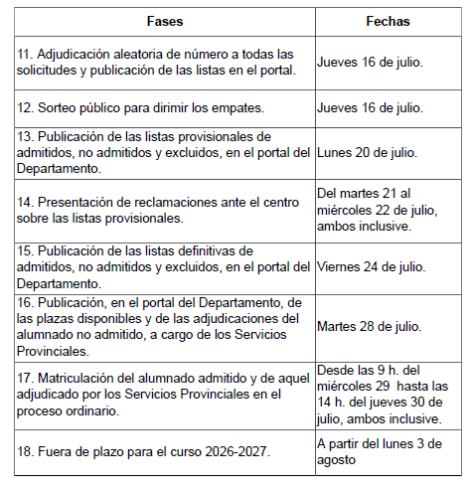

Slide 10
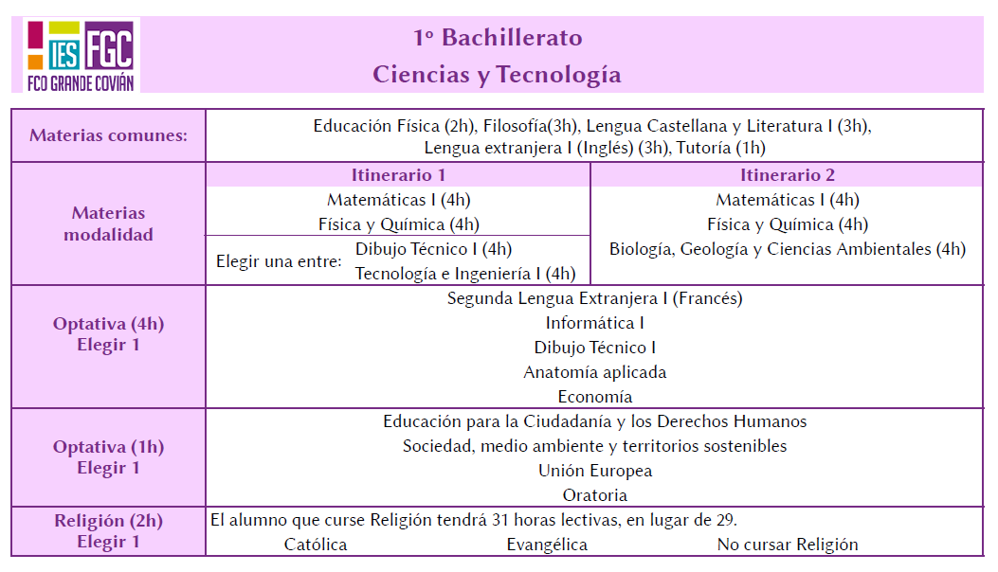
1º BACHILLERATO CIENCIAS
Y TECNOLOGÍA

Slide 11
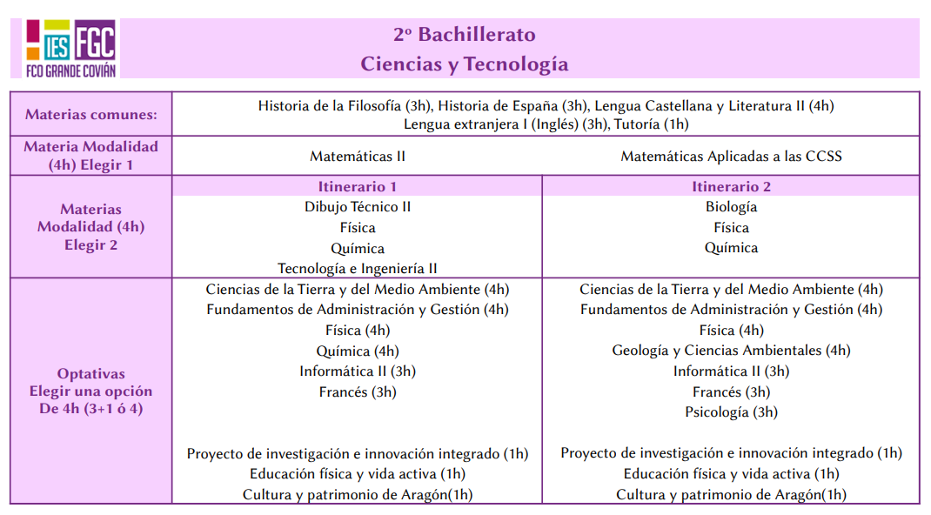
2º BACHILLERATO CIENCIAS
Y TECNOLOGÍA

Slide 12
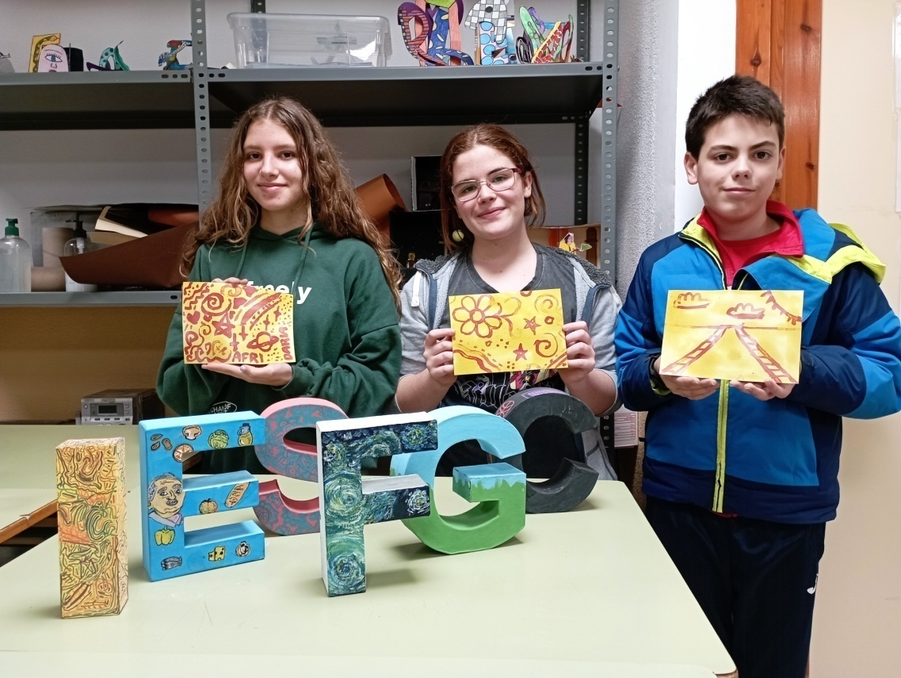

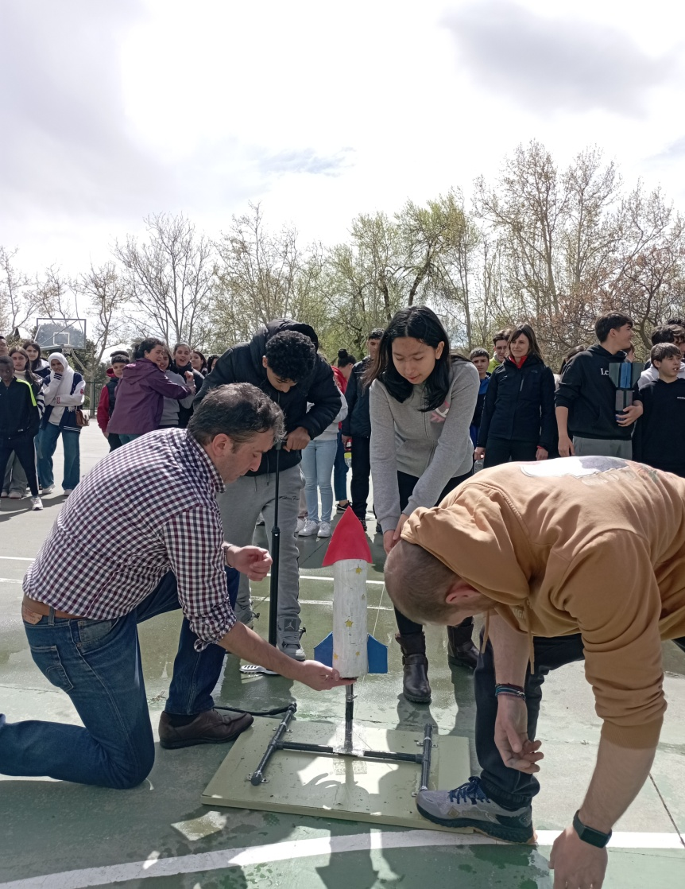
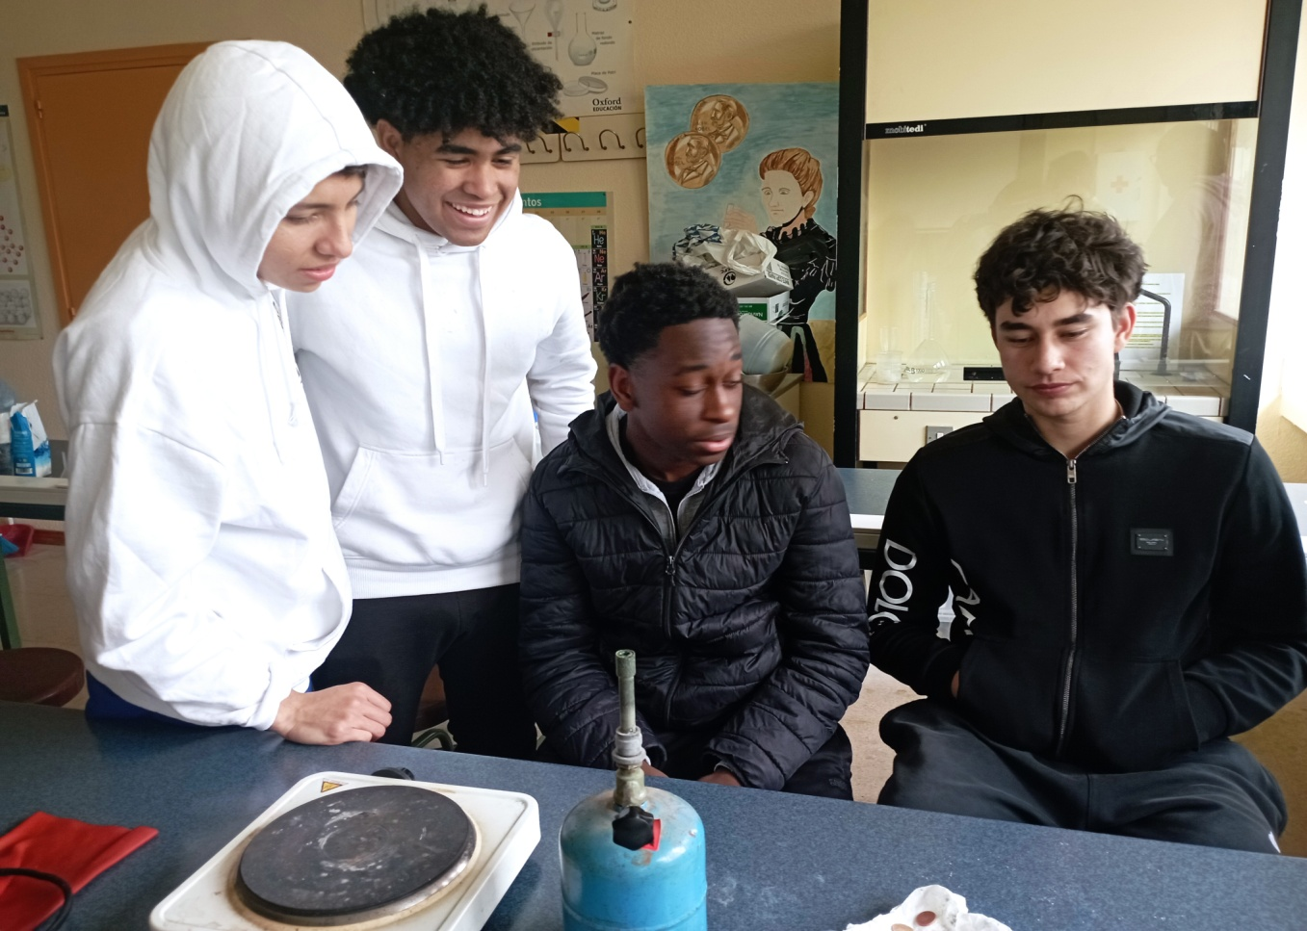
Semana de la Ciencia
QUÍMICA ESPECTACULAR
PH Y CÚRCUMA
LANZAMIENTO DE COHETES

Slide 13
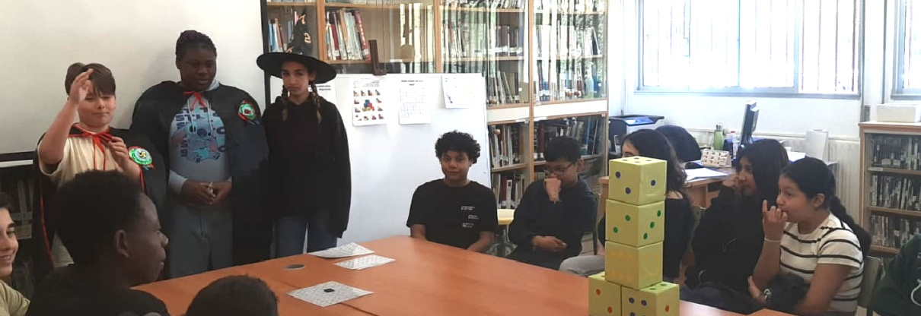
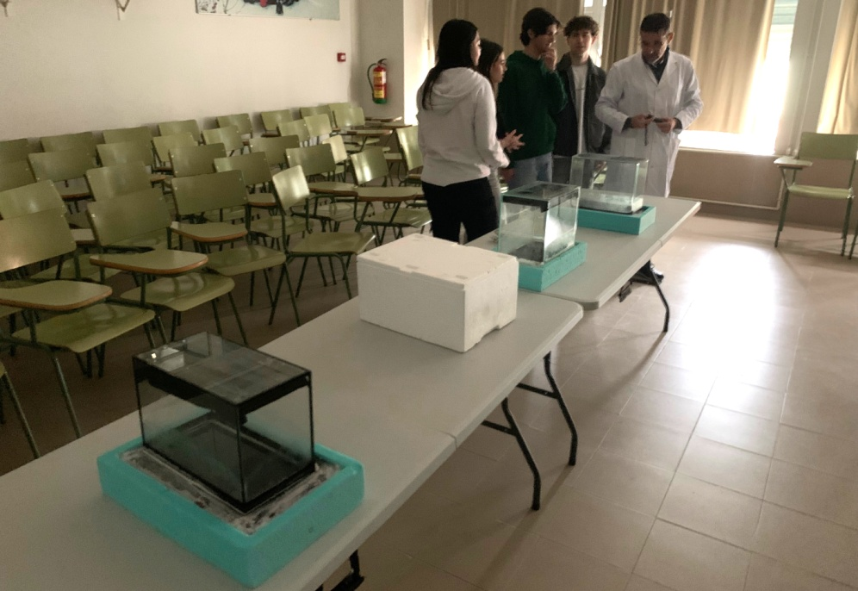
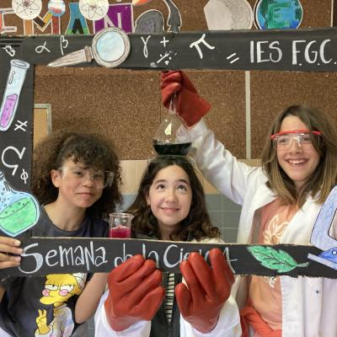

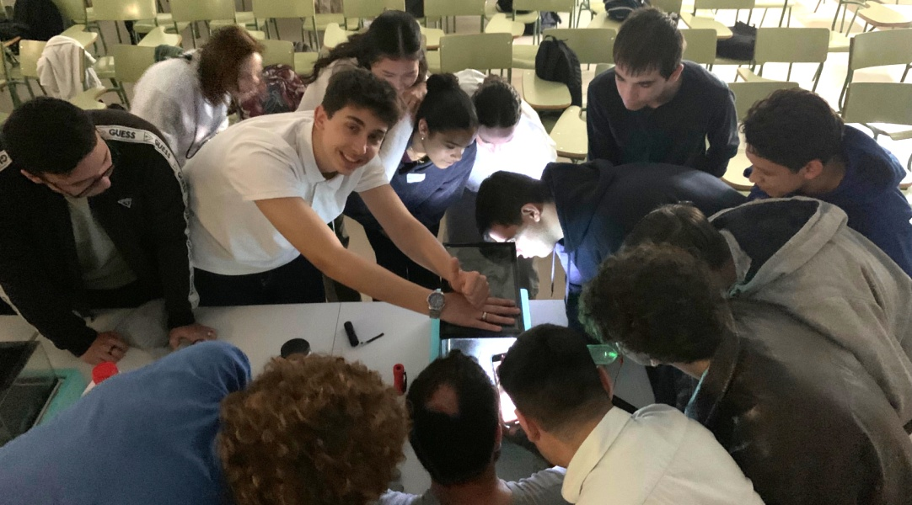
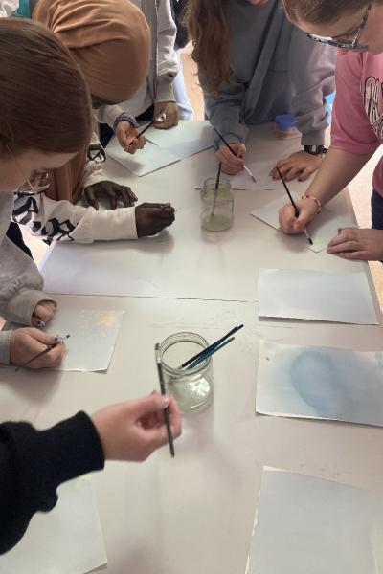
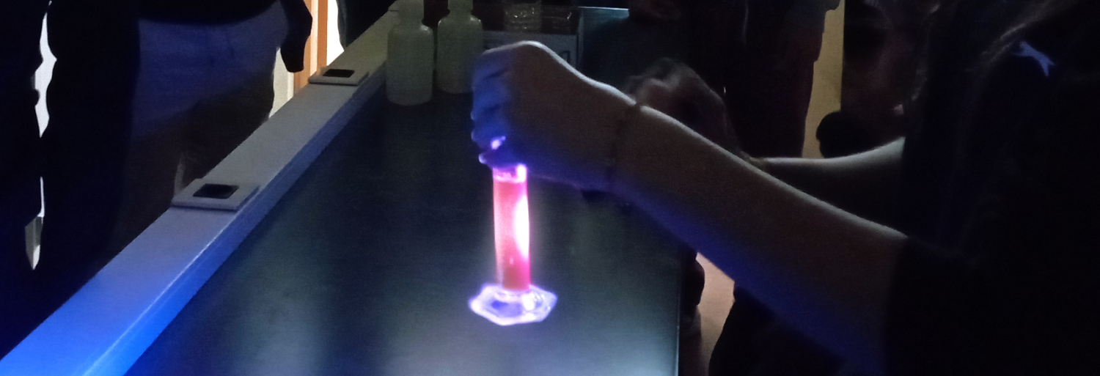

Slide 14
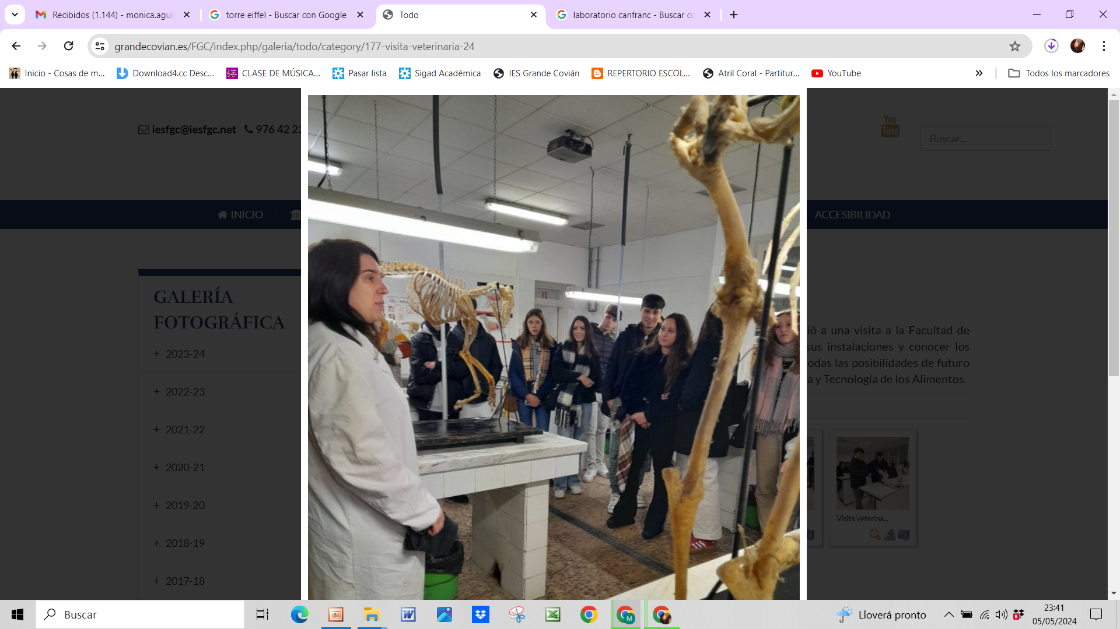
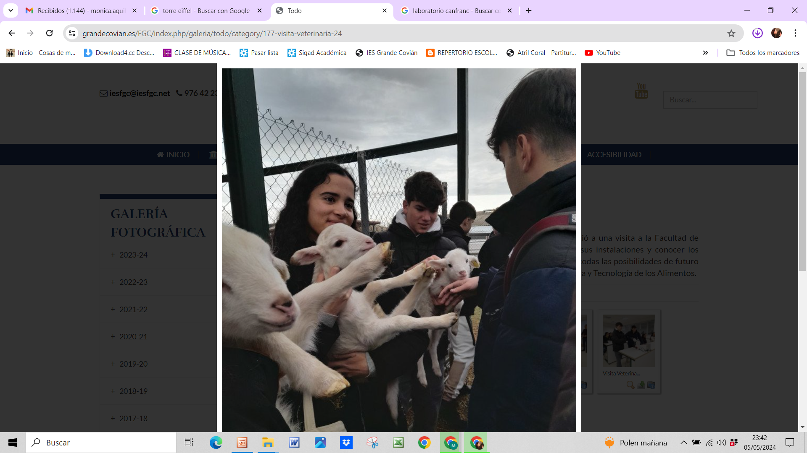
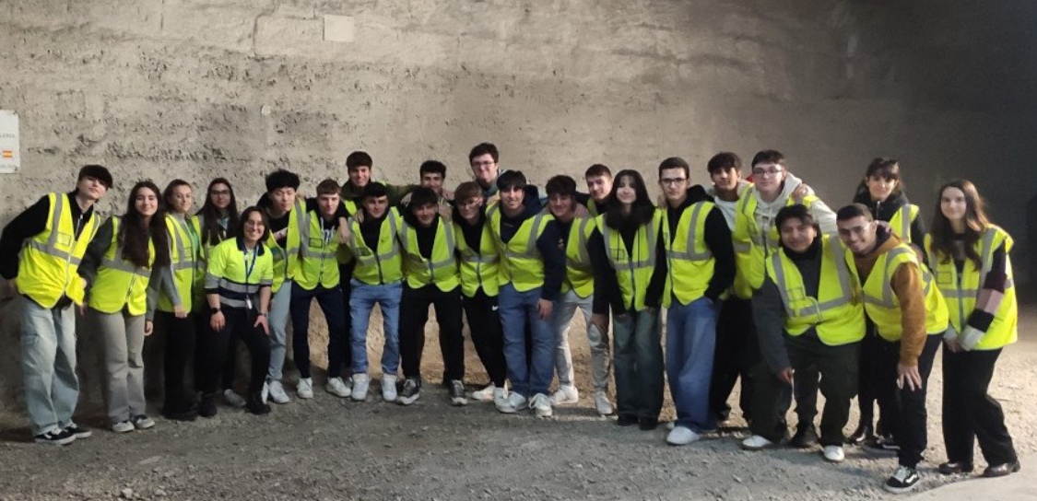
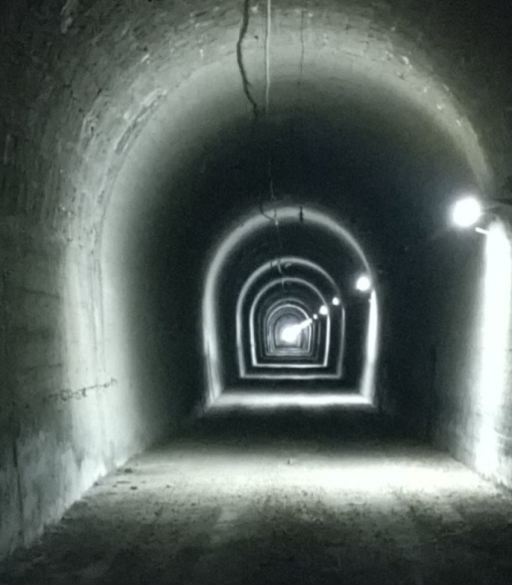
Actividades
VISITA A LA FACULTAD DE VETERINARIA
LABORATORIO SUBTERRÁNEO CANFRANC

Slide 15
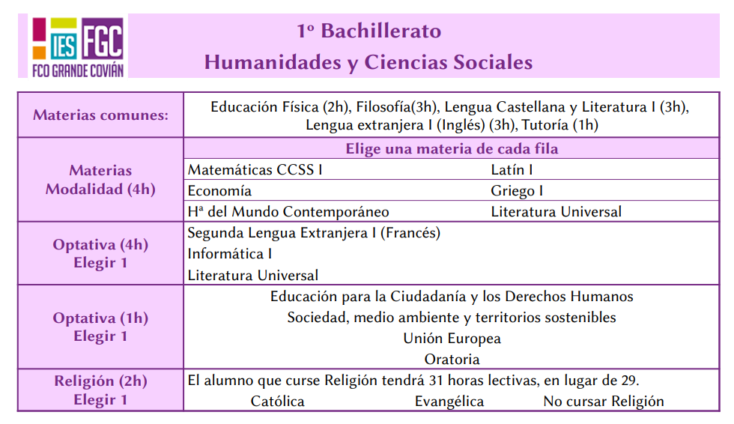
1º BACHILLERATO HUMANIDADES / CIENCIAS SOCIALES

Slide 16
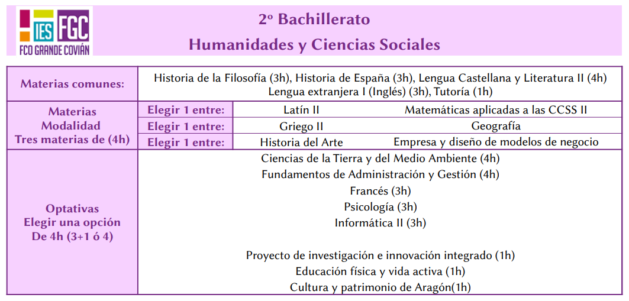
2º BACHILLERATO HUMANIDADES / CIENCIAS SOCIALES

Slide 17
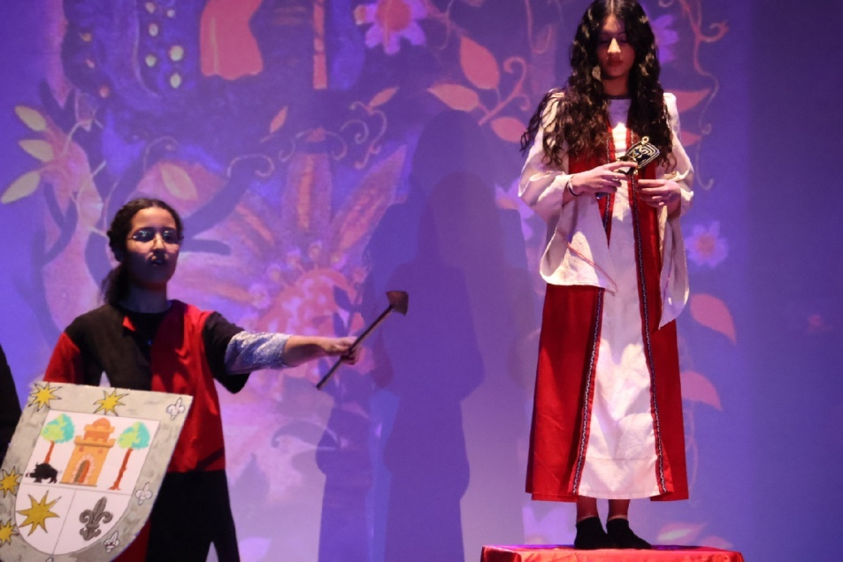
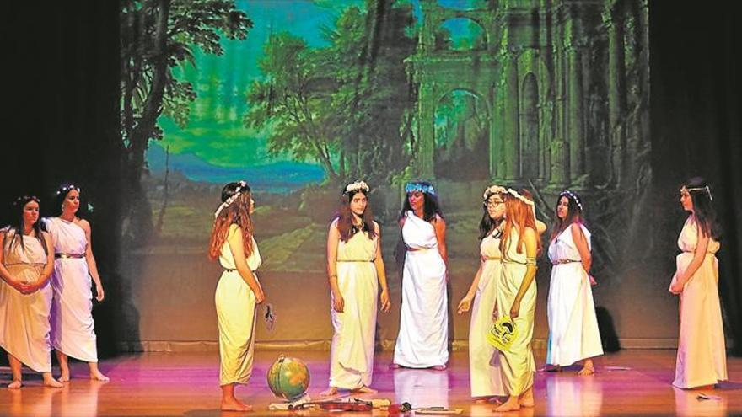
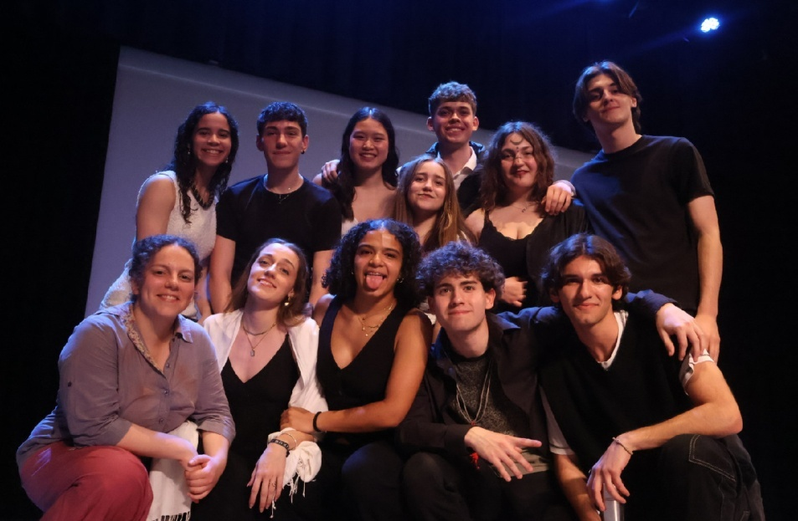
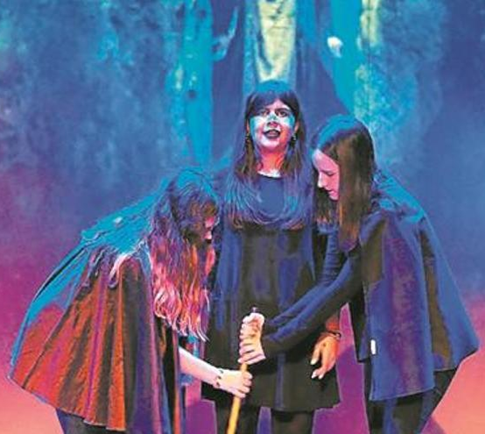
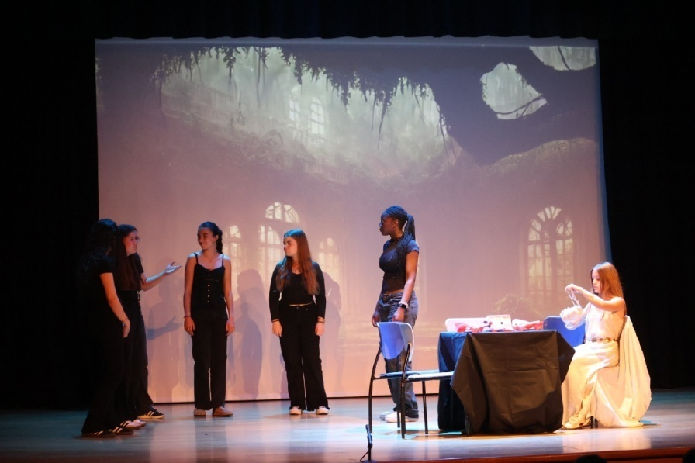
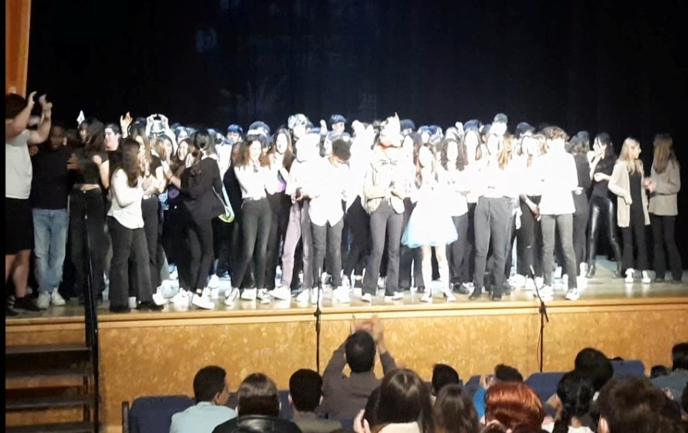
Recital literario

Slide 18
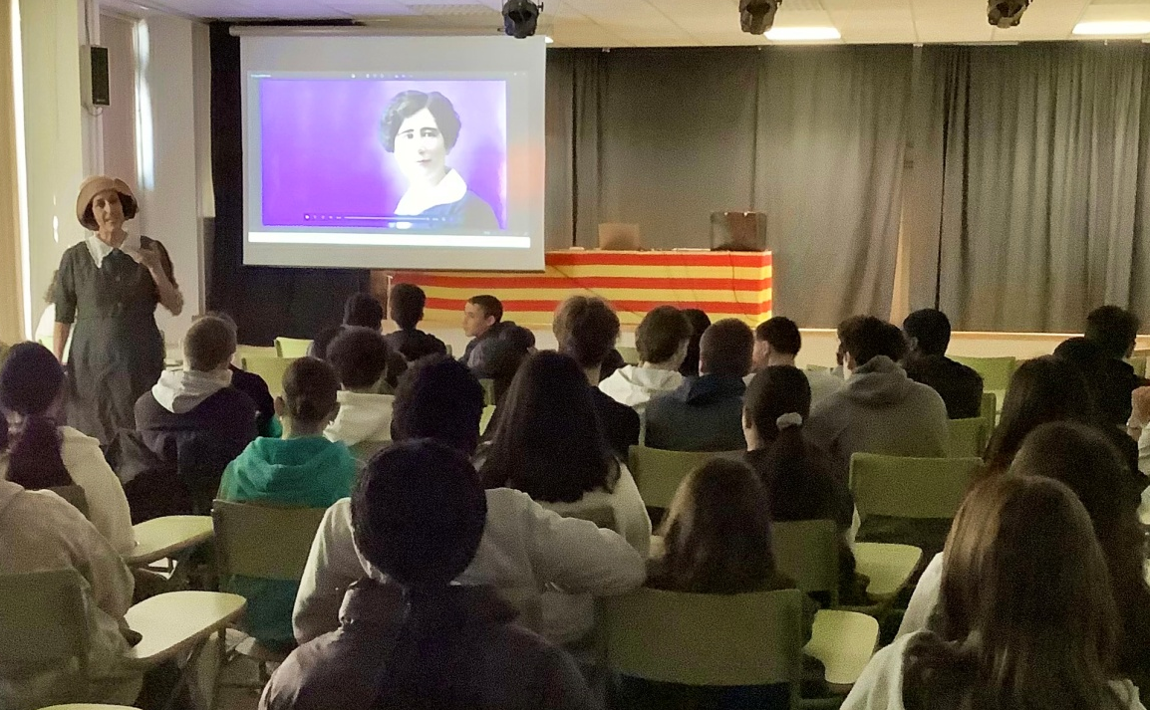
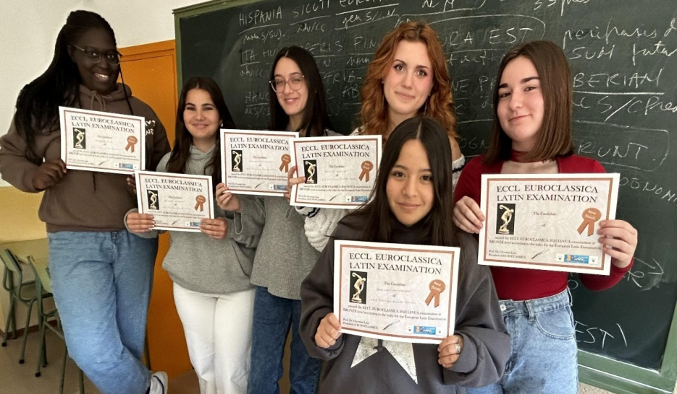
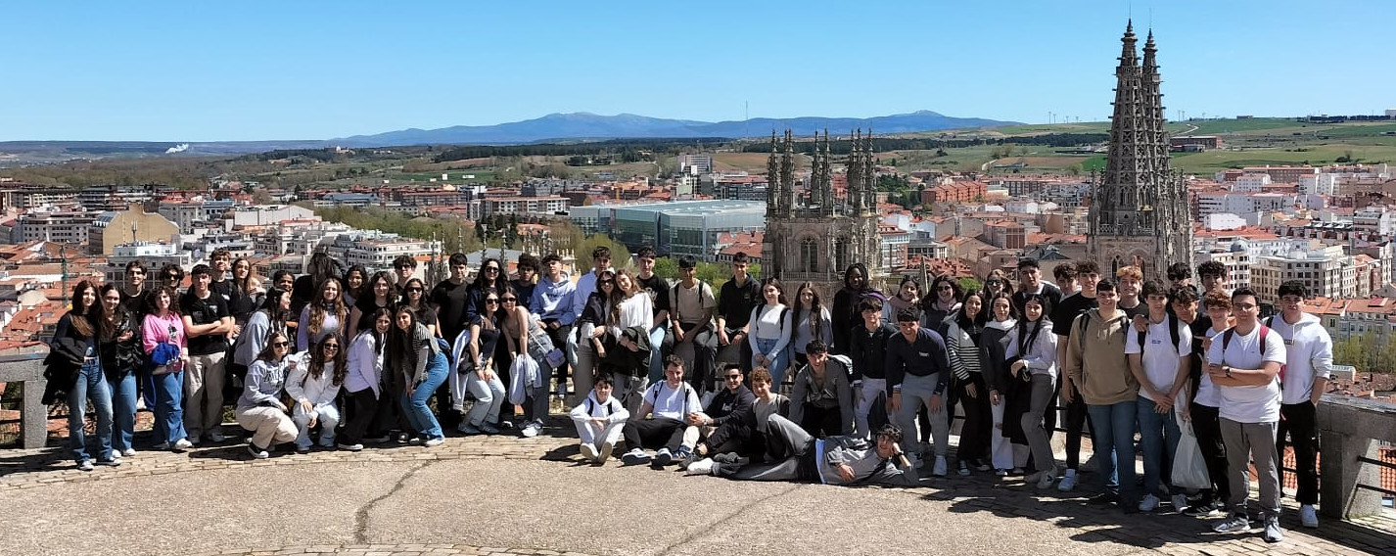

Actividades
El voto de Clara
Certificado europeo Latín Elex
Viaje a Atapuerca y Burgos

Slide 19
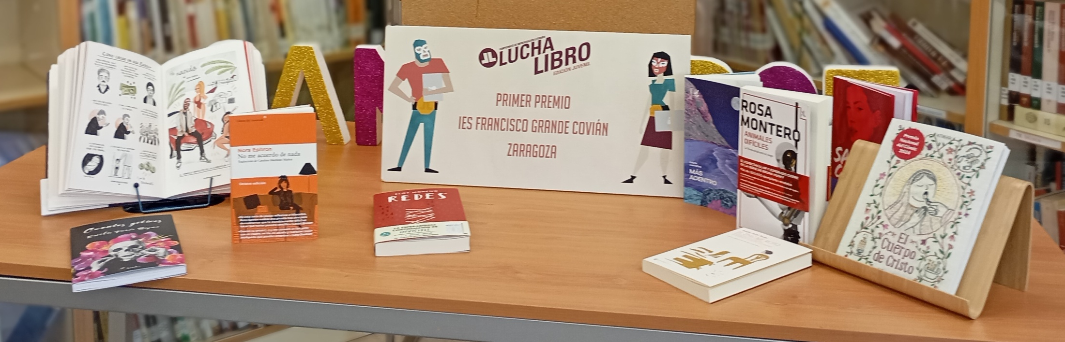
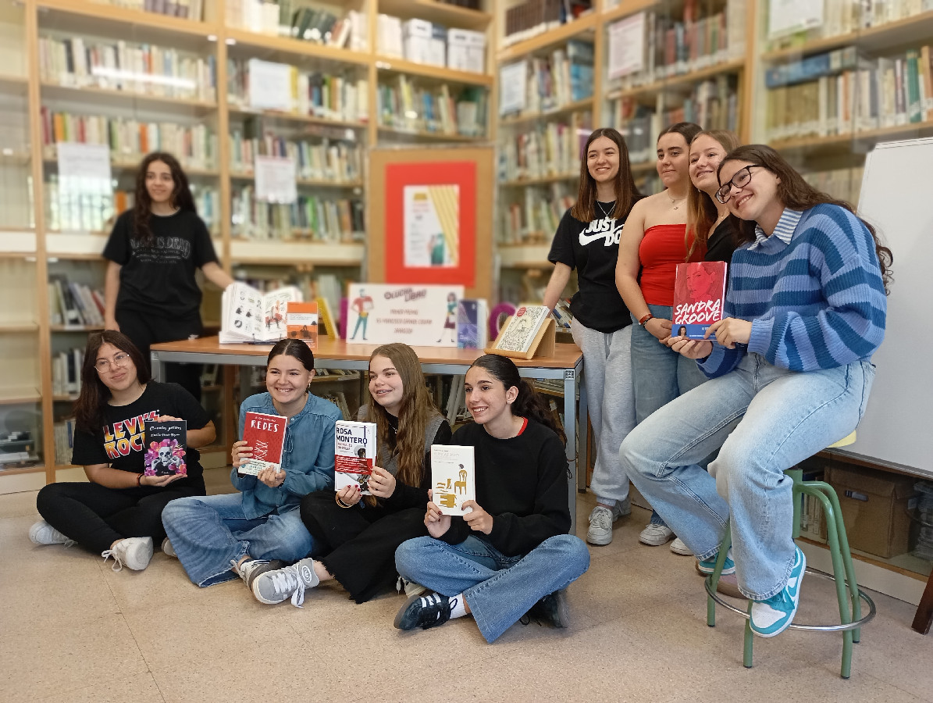
PREMIO LUCHA LIBRO

Slide 20
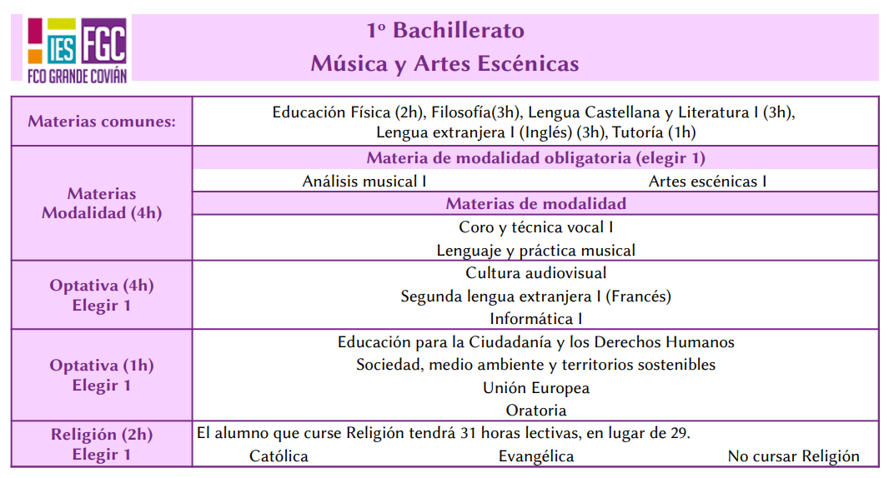
1º BACHILLERATO MÚSICA Y ARTES ESCÉNICAS

Slide 21
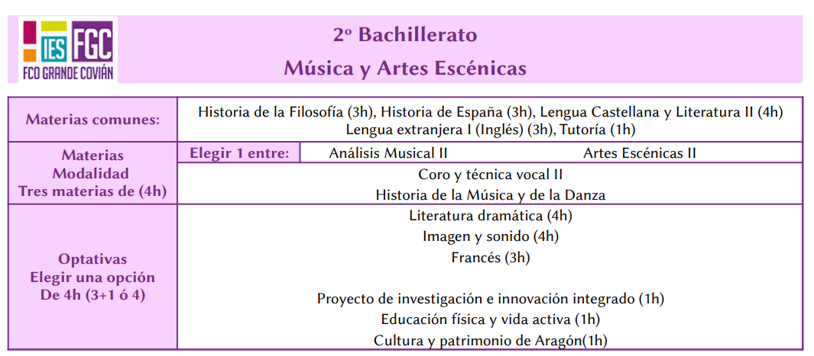
2º BACHILLERATO MÚSICA Y ARTES ESCÉNICAS

Slide 22
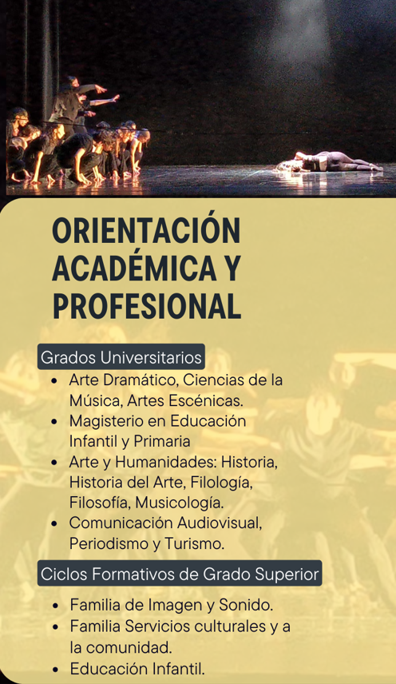
¿Por qué Bachillerato de Música y Artes Escénicas?
Desarrolla tu talento artístico: Podrás mejorar tus habilidades en música, teatro o danza, dedicando tiempo a lo que realmente te apasiona.
Aprendes de forma creativa: Combina asignaturas teóricas con actividades prácticas, lo que hace que el aprendizaje sea más dinámico y motivador.
Te prepara para estudios superiores: Es la vía ideal si quieres continuar en conservatorios, escuelas de arte dramático o estudios relacionados con las artes.
Fomenta la expresión personal y el trabajo en equipo: Aprenderás a expresarte mejor, a ganar confianza en ti mismo y a colaborar con otros en proyectos artísticos.

Slide 23
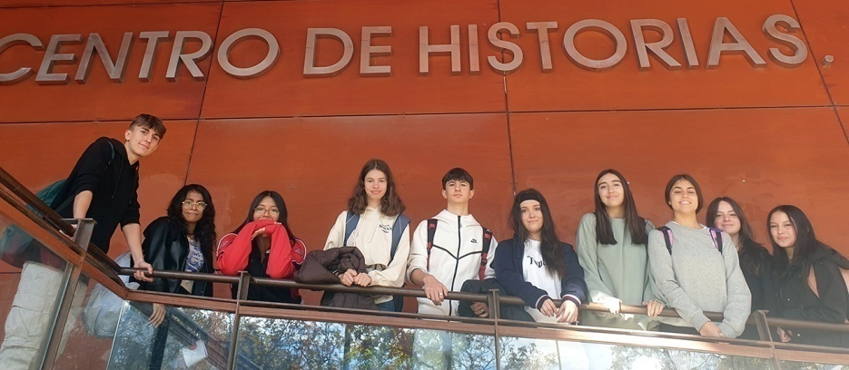
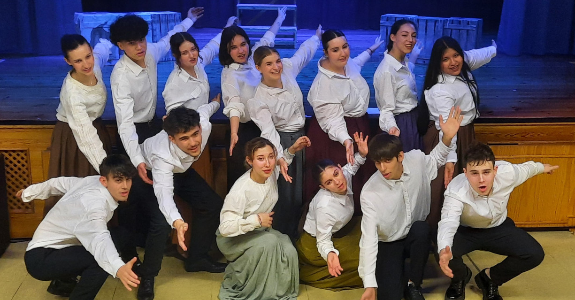
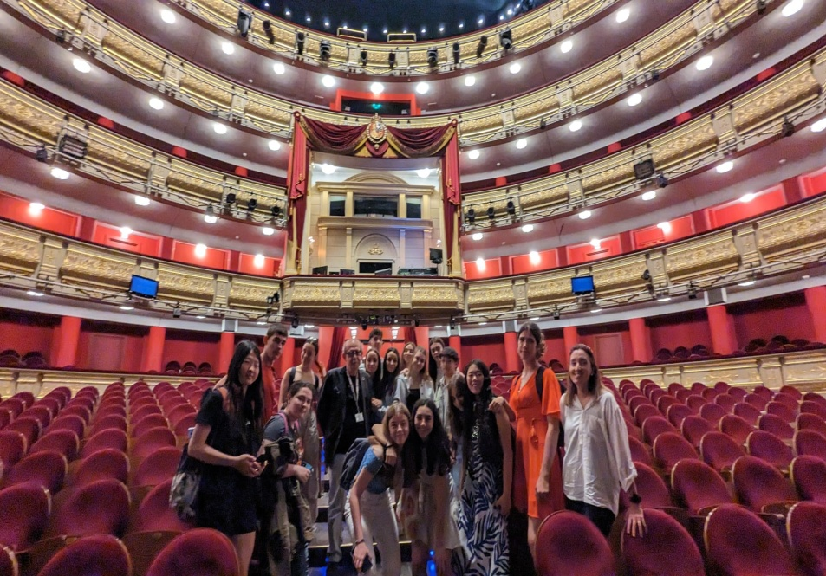
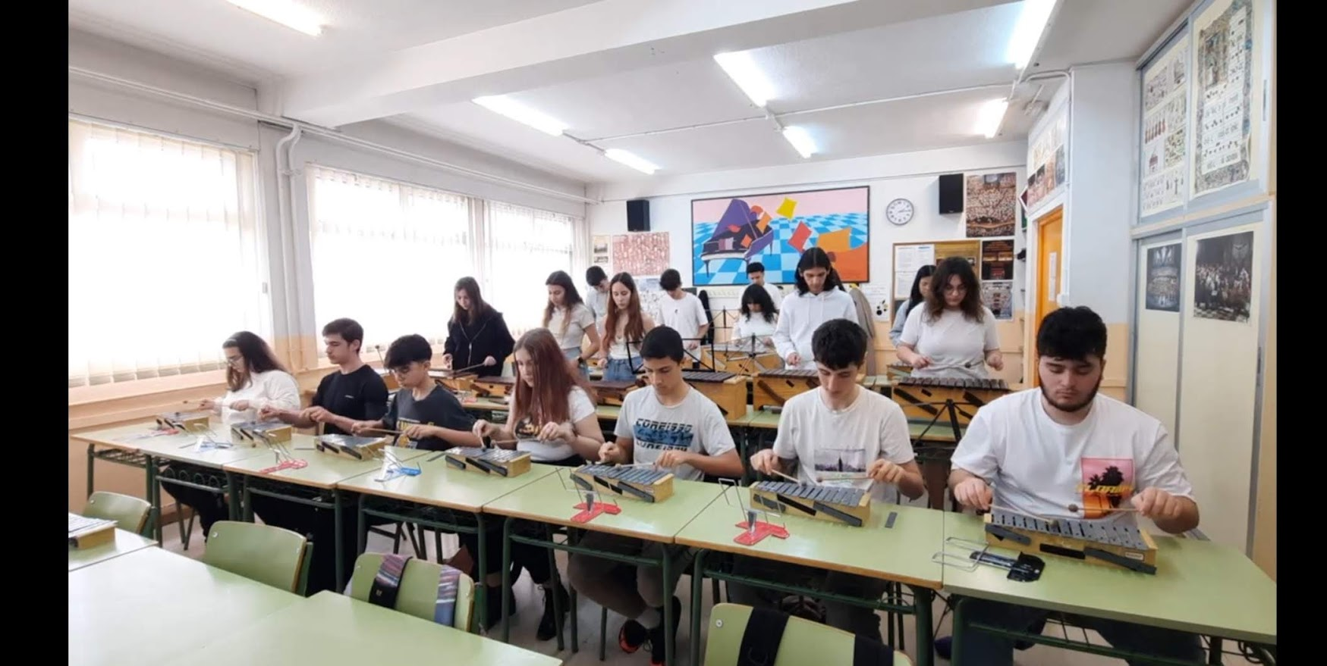
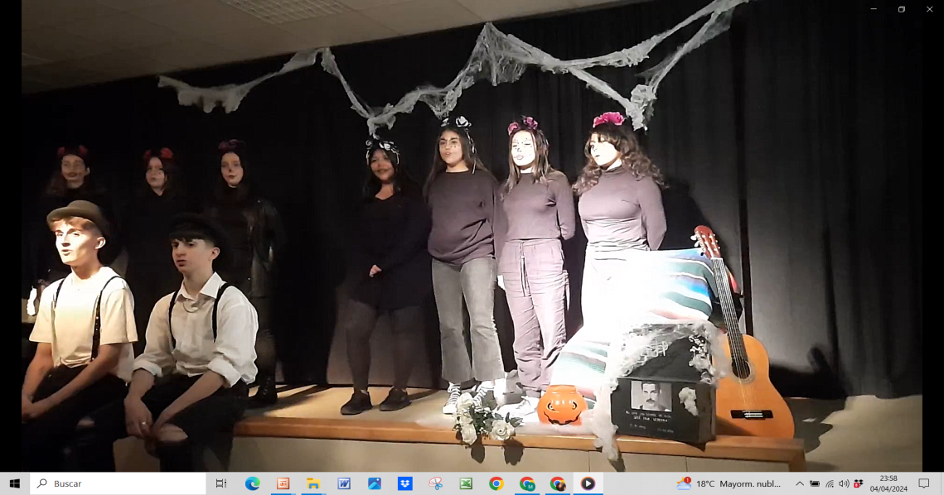
PROYECTO ESCÉNICO
TEATRO LA CLAC

Slide 24
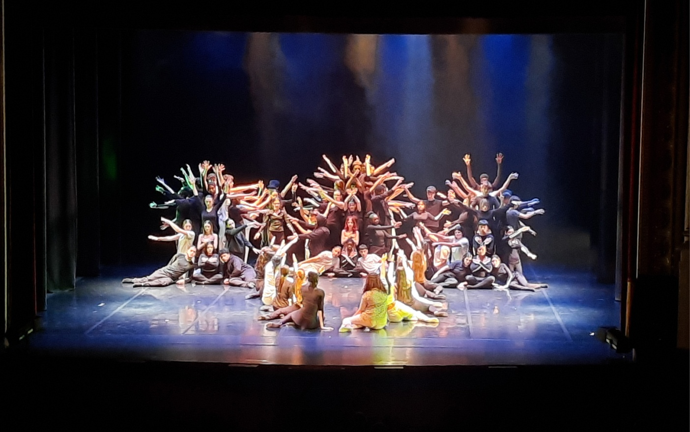
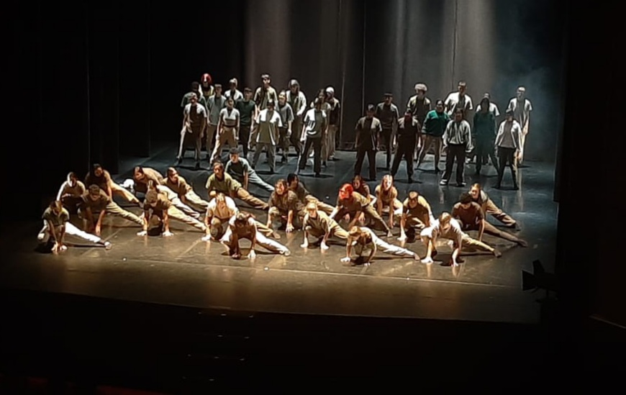
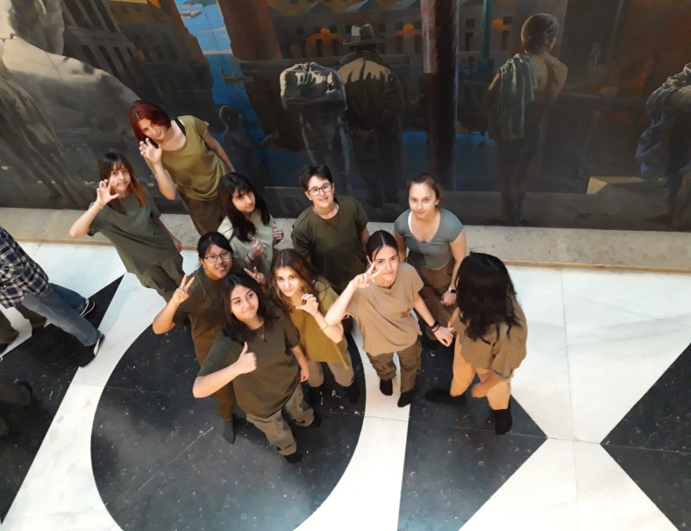
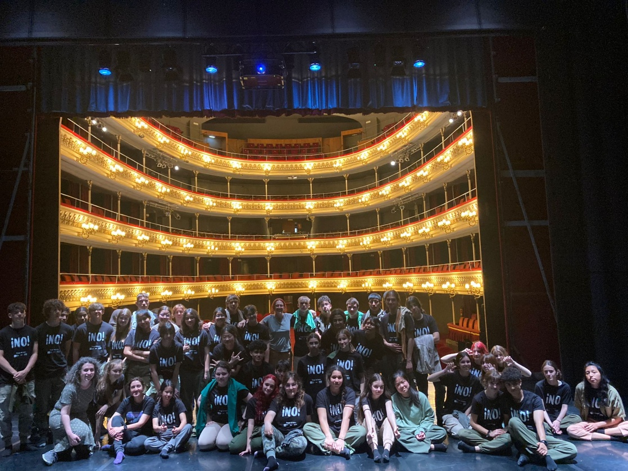
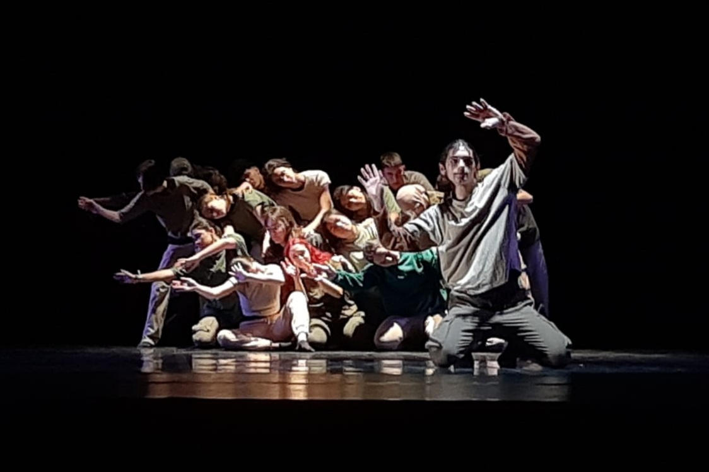
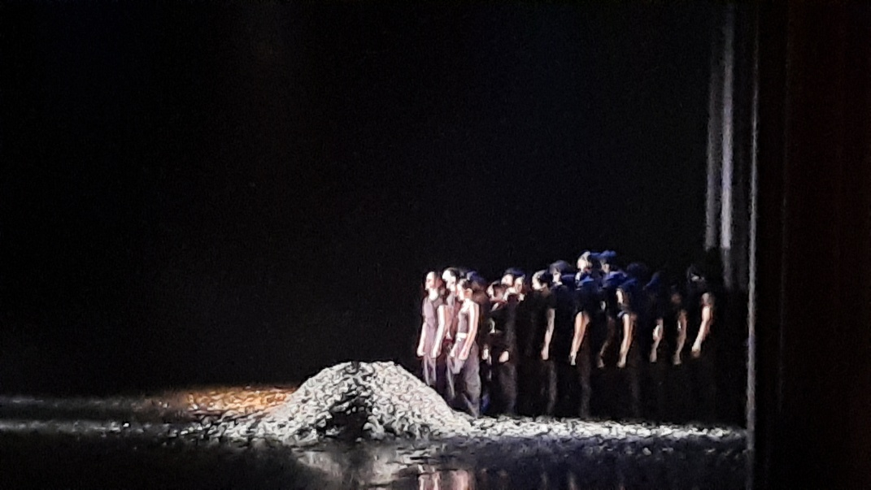
TEATRO PRINCIPAL
PROYECTO DISTRITO DANZA

Slide 25
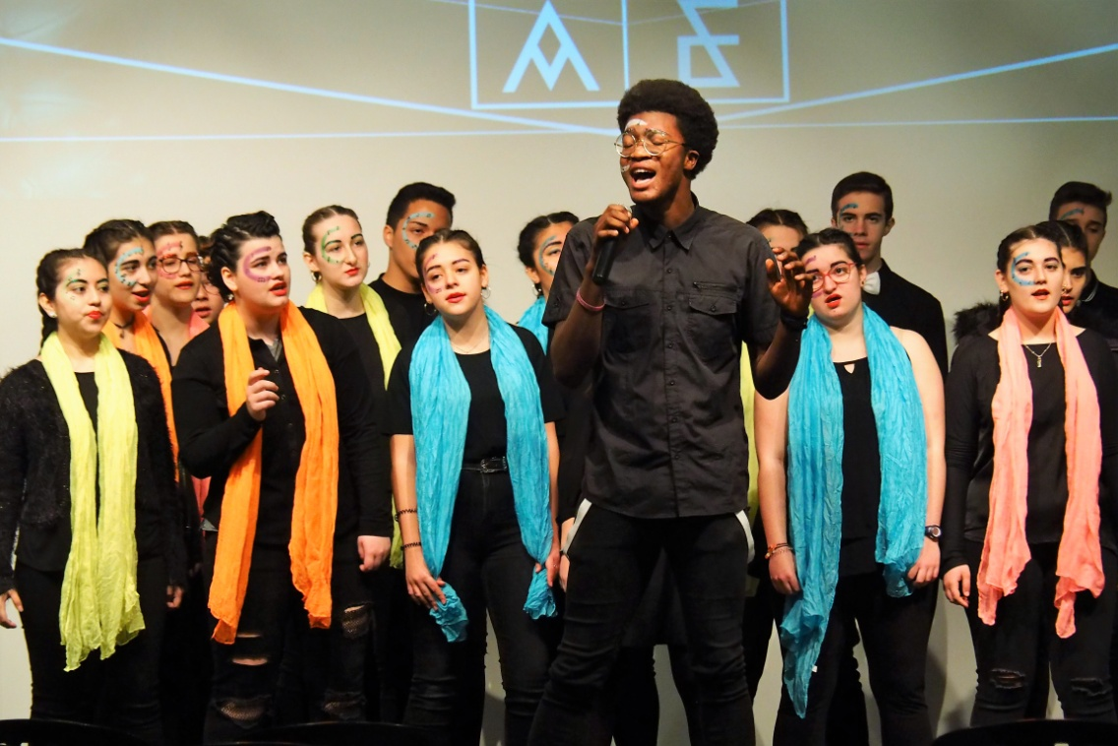
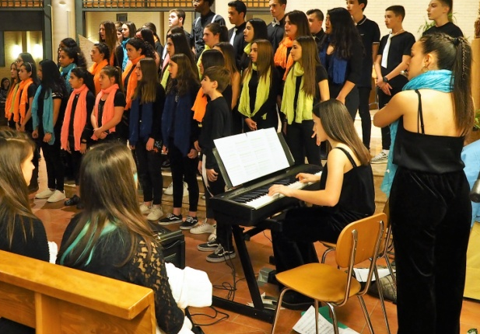
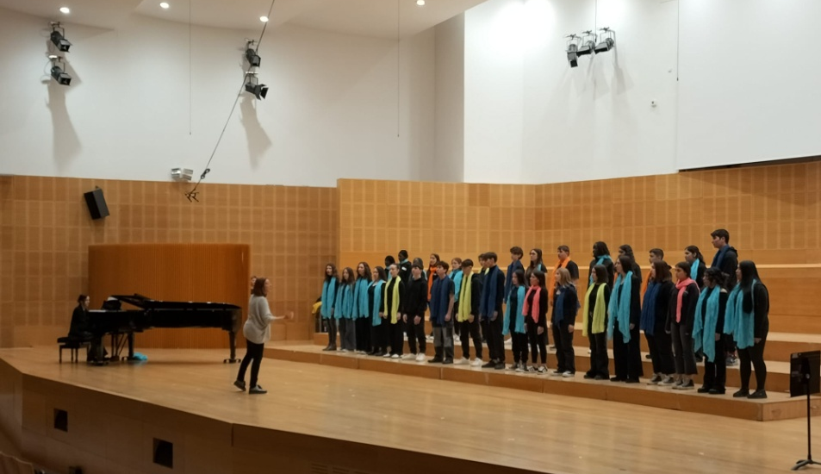

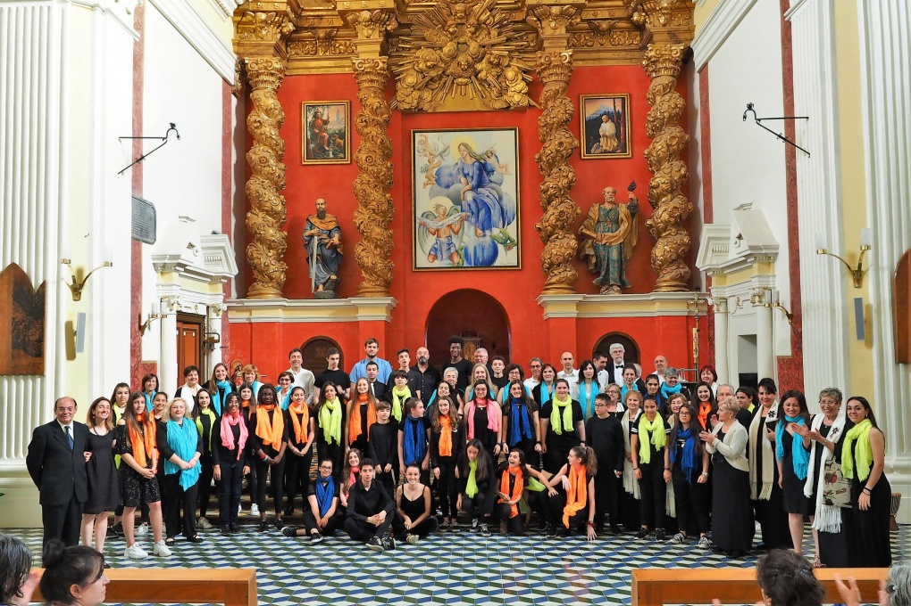

Coro Grande Covián
30 AÑOS CANTANDO JUNTOS

Slide 26




BACHILLEARTO EXCELENTE
EN INGLÉS
Objetivos:
- Dar continuidad al Programa BRIT Aragón
- Mejora de las habilidades comunicativas
- Asistente de conversación nativo
- Certificación nivel B2 o superior
Preferencia viaje Londres

Slide 27



SEGUNDA LENGUA EXTRANJERA: FRANCÉS
Grupos reducidos
Profesora nativa
Programa “Cruzando Fronteras”:
Novedad: 4º ESO y 2º Bach.
Viaje a París/Toulouse
Certificación nivel B2 o superior

Slide 28


PREMIOS Y CERTIFICACIONES
Premio “Escuela y deporte”, curso 18-19
3er Premio Nacional Bienestar emocional en los Centros Educativos, curso 22-23
Premio Interpretación Musical LaLaLand, curso 22-23
Premio “Poesía para llevar”, varios cursos
5º Premio Olimpiada de Geografía, curso 23-24
Certificado europeo Latín Elex
Premio Lucha Libro, curso 24-25

Slide 29



3er Premio Nacional Bienestar emocional en los Centros Educativos
Proyecto “Un patio a lo Grande” para la mejora
del recreo
Rocódromo horizontal, barras de calistenia, mesas en el jardín, mural homenaje Salma Paralluelo

Slide 30
Plan de Innovación
1, 2, 3 FGC
EJES FUNDAMENTALES
Convivencia y bienestar, la base del aprendizaje
Idiomas para la vida
Arte para ser feliz
Si algo no funciona: cámbialo. Nuevas metodologías
Ciencia, la base del progreso
Movemos el cuerpo
Mejorando nuestro entorno

Slide 31

Programas educativos y viajes culturales
Programas
Escuelas Promotoras de Salud y Ecoayudantes
Ajedrez en la escuela
Leer juntos
El Criticón
Un día de cine
Poesía para llevar
Semana de la Ciencia
Coros Escolares
Recital Literario
Tutorías Afectivas
Programas de Ayuda entre Iguales: Compañer@s Ayudantes, Mediadores y Herman@ Mayor
VIAJE A ATAPUERCA: 1º BACH
VIAJE A MADRID: 1º BACH Artes
VIAJE A LONDRES: 1º BACH
VIAJE A TOULOUSE/PARÍS: 1º BACH
VIAJE A CANFRAC: 2º BACH
VIAJE A GRECIA: 2º BACH

Slide 32




Otras actividades
RUTA MEMORIA HISTÓRICA
Pensar en Europa
TORNEO BALONCESTO
APRENDIZAJE SERVICIO
TORNEO DE AJEDREZ

Slide 33




PROGRAMA “Herman@ Mayor”
ENCUENTRO CON EL ILUSTRADOR FRANCISCO MELÉNDEZ

Slide 34
PREMIOS, CONCURSOS Y TORNEOS EN NUESTRO CENTRO
Premio de Poesía IES Grande Covián
Concurso “Aquí se lee”
Concurso “Fotografia científica”
Concurso Cartel de la Semana de la Ciencia
Torneos deportivos
Torneo de Ajedrez
Y… Club de Lectura

Slide 35

Turno de preguntas

